Slide 1
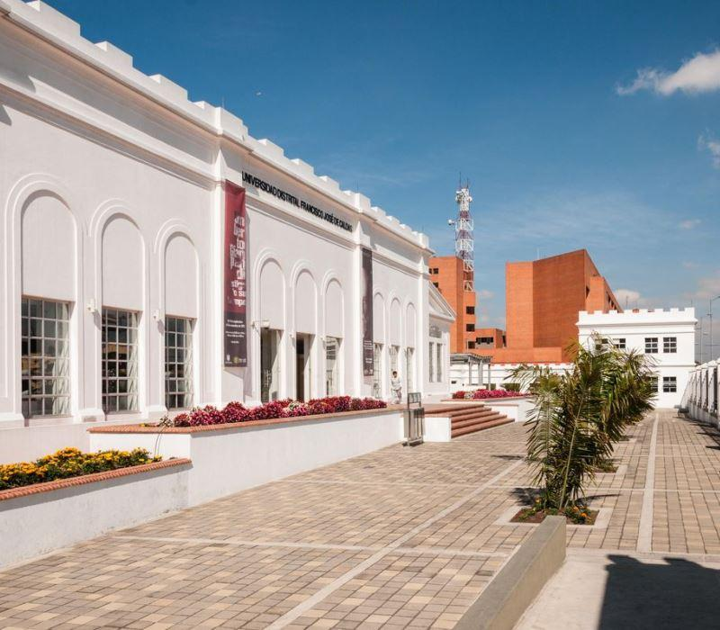

PROGRAMA DE GOBIERNO 2021-2025
Ing. GIOVANNY MAURICIO TARAZONA BERMUDEZ PhD
“Por una universidad orientada a la acción con ideas que construyen”

Slide 2
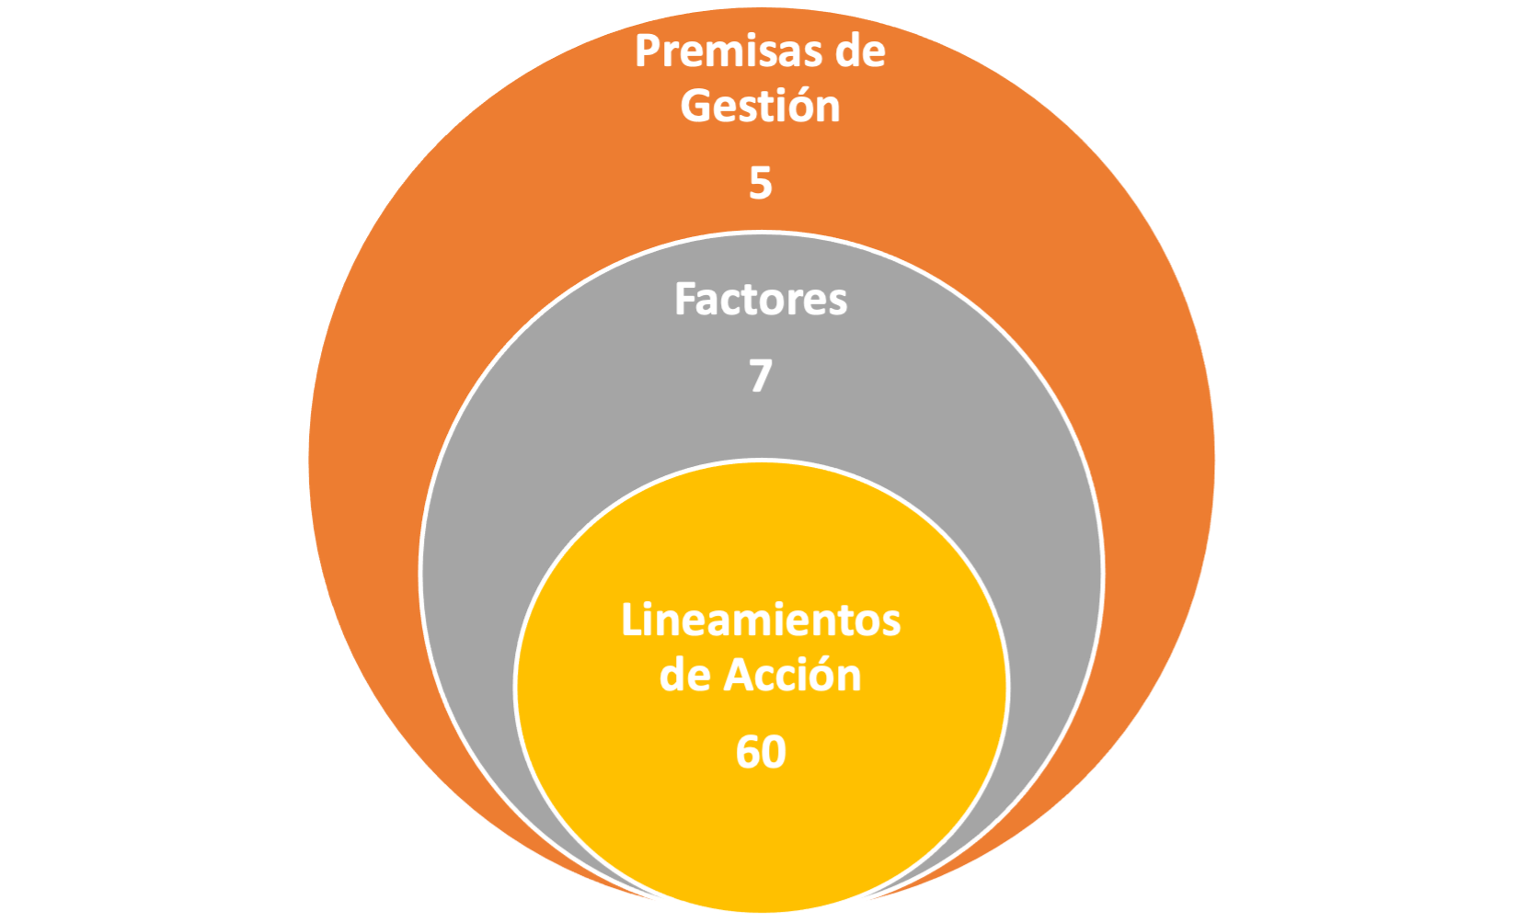
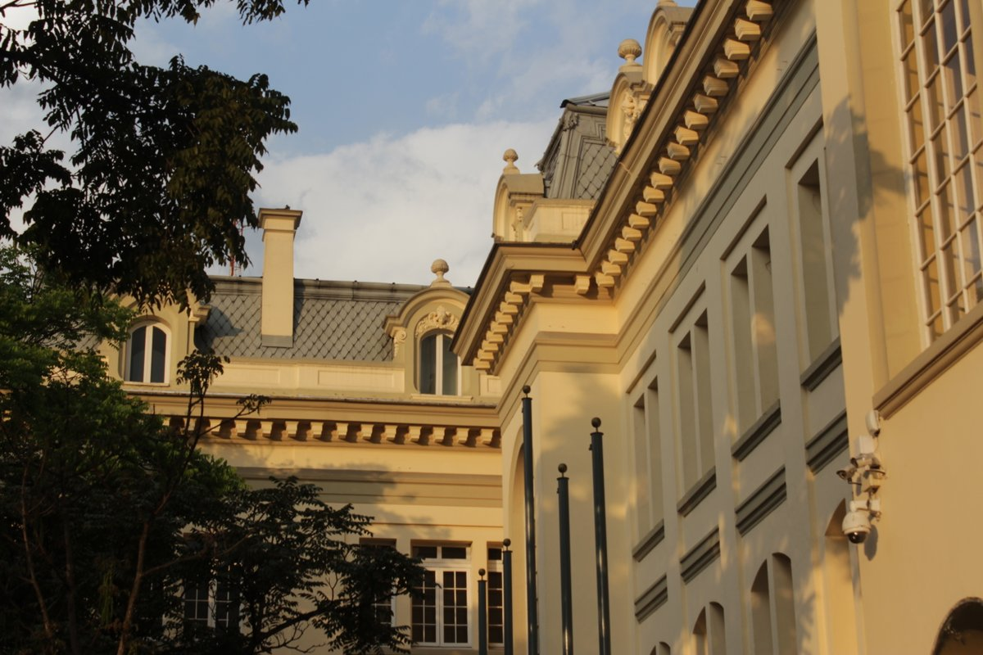

Estructura del Programa Rectoral

Slide 3
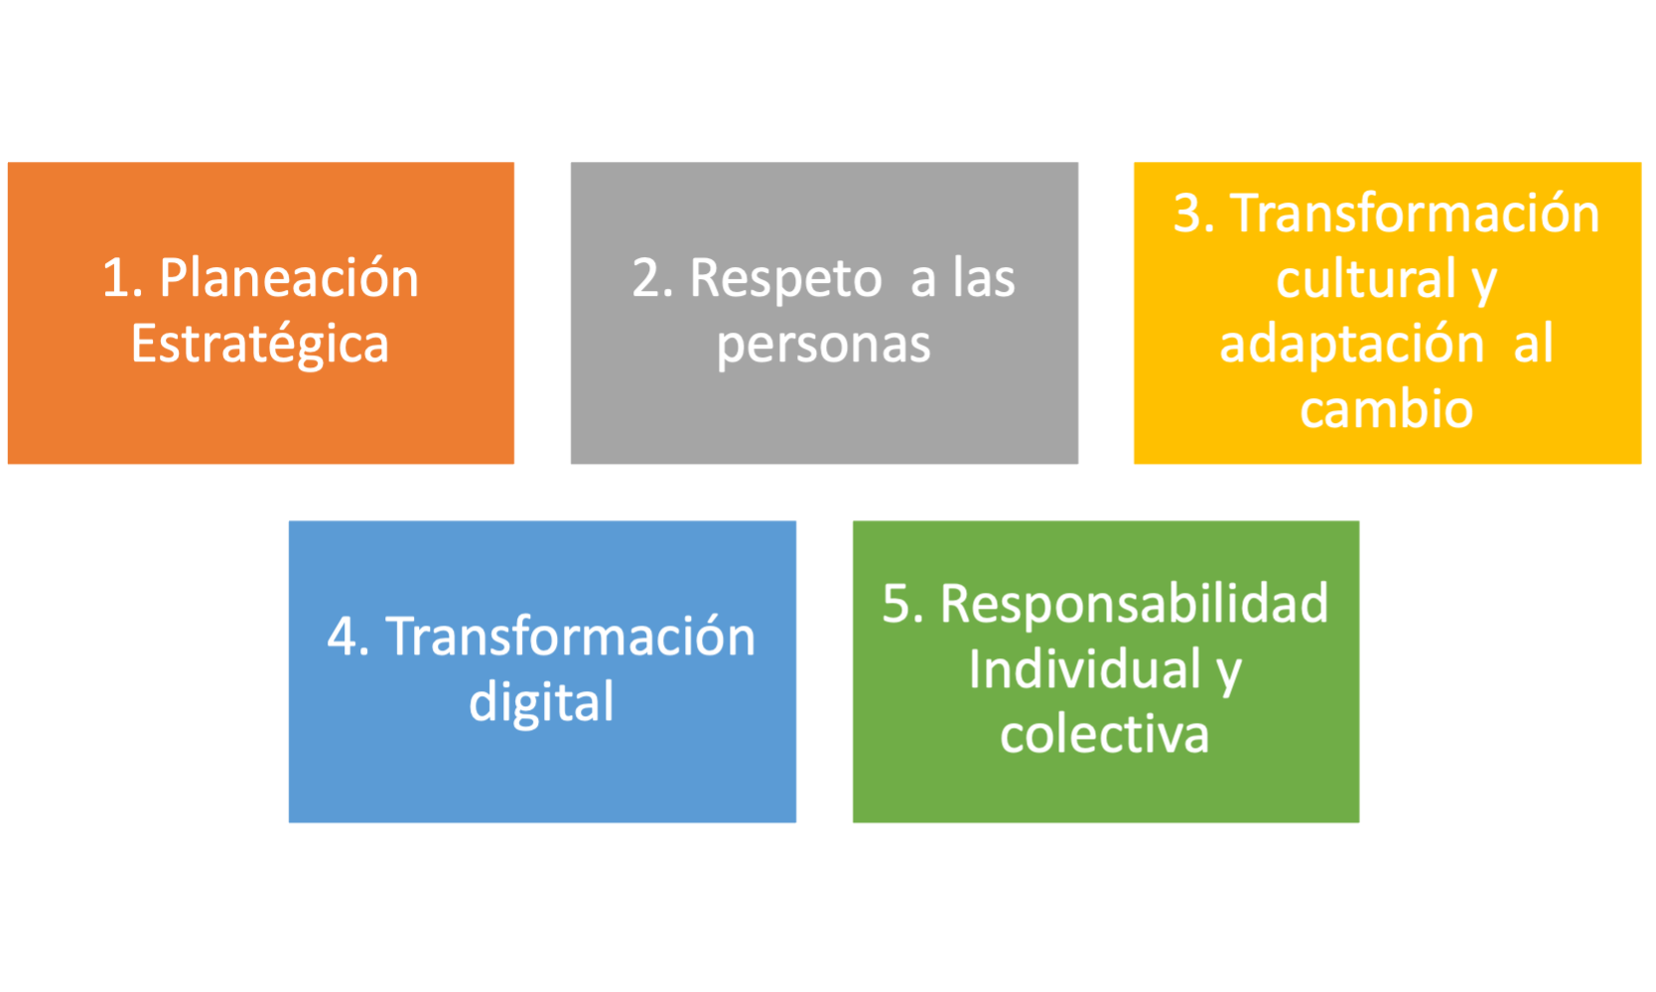
Premisas de Gestión
5

Slide 4
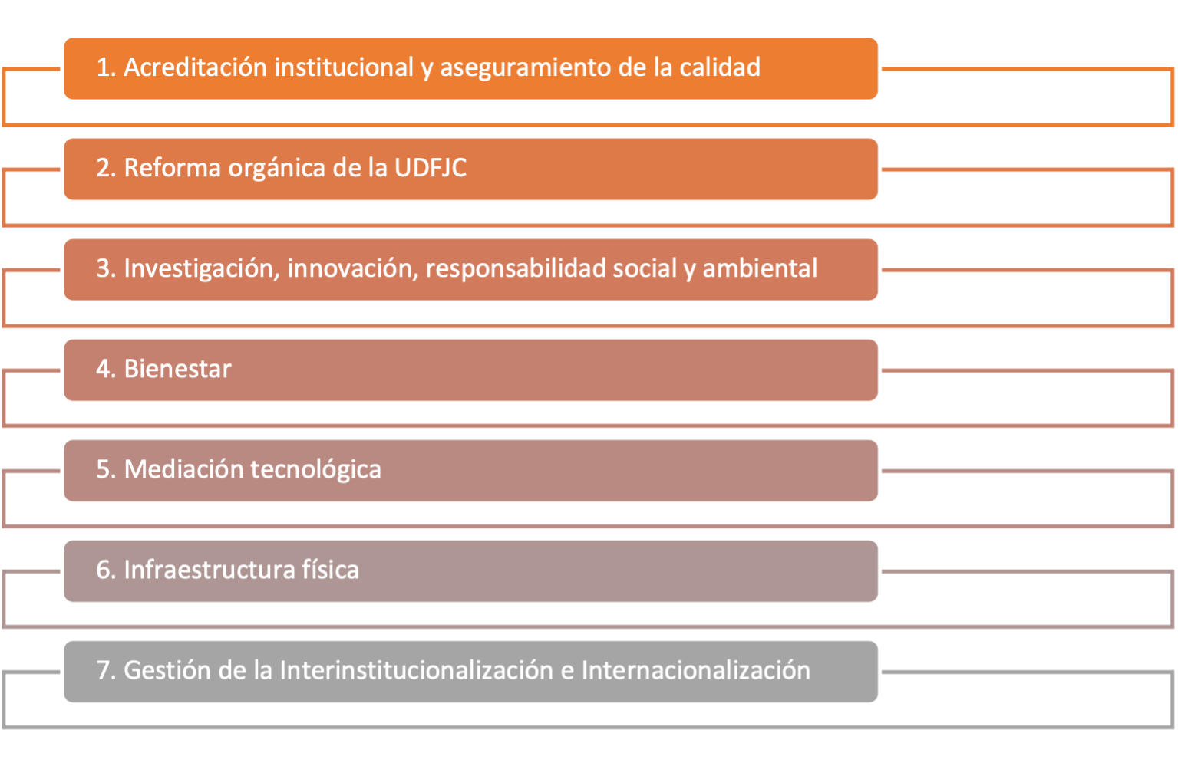
Factores de Desarrollo Institucional
7

Slide 5
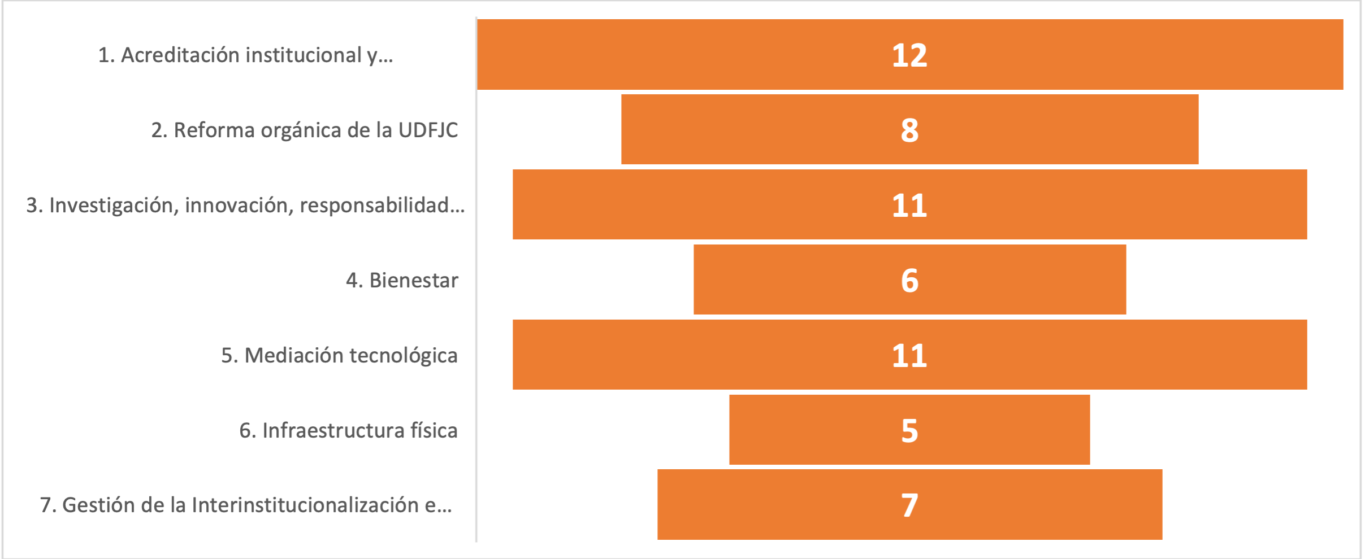
Lineamientos de Acción
60

Slide 6
1. Acreditación institucional y aseguramiento de la calidad
12
1. Revisión de políticas institucionales a la luz del Decreto 1330 de 2019 que permita responder a las demandas sociales, culturales y ambientales en consonancia con nuestro horizonte de desarrollo.
2. Renovar las acreditaciones de alta calidad que se han logrado a nivel nacional e internacional a nivel de los programas existentes en pregrado y postgrado.
3. Gestionar acreditaciones internacionales para nuevos programas de pregrado, maestrías y doctorados.
4. Implementar los planes de mejoramiento propuestos en la autoevaluación de programas e institucional, atendiendo las recomendaciones de los informes de las comisiones de pares y del Consejo Nacional de Acreditación a fin de fortalecer la cultura de la acreditación y el mejoramiento continuo de nuestra institución.
5. Actualización integral de nuestro modelo formativo soportado en las mejores prácticas de diseño curricular basadas en resultados de aprendizaje, innovaciones mediadas por tecnología.
6. Fortalecimiento de la planta de personal docente con el desarrollo de concursos abiertos en un numero de ciento veinte (120) durante los cuatro (4) años con perfiles de Doctorado en un 80% y maestría en un 20%.
7. Revisar y proyectar las condiciones de vinculación docente de ocasionales y hora cátedra de acuerdo a los pronunciamientos legales y jurisprudenciales que permitan que dichos docentes se vinculen de manera digna a la institución contemplando así los periodos de revisión y actualización de su material de apoyo en términos de calidad.
8. Creación de nuevas facultades que permitan cerrar el ciclo formativo, Facultad de Ciencias Básicas, Facultad de Ciencias de la Salud, Facultad de Ciencias Humanas, económicas y administrativas.
9. Fortalecimiento vertical de la oferta académica, creación de nuevos Doctorados y fortalecimiento de los existentes para fomentar la generación de nuevo conocimiento.
10. Fomentar programa de becas para maestrías y doctorados con recursos propios y externos.
11. Estructuración y fortalecimiento del sistema Integrado de postgrados que respetando los saberes y conocimientos permitan una gestión basada en resultados de sostenibilidad de la oferta postgradual.
12. Crear redes que vinculen las acciones de empleabilidad entre los egresados de la Universidad en alianza con el sector productivo para implementar convenios Universidad, Empresa, Estado en beneficio de la comunidad universitaria.

Slide 7
2. Reforma orgánica de la Universidad Distrital
8
1. Comprometer decididamente a la administración con la implementación de la Reforma del Estatuto General de la Universidad Distrital, que sea aprobada por el Consejo Superior Universitario a partir de la propuesta entregada por la Asamblea Universitaria y los demás esfuerzos institucionales que se han gestado para tal fin.
2. Desarrollar e implementar los procesos y procedimientos que permitan articular la reforma y su adaptación de las actuales Facultades y Proyectos Curriculares, a Escuelas, con sus respectivos Claustros, vicerrectorías y demás dependencias que sean reestructuradas en la reforma.
3. Desligar la actividad contractual de la Oficina Asesora Jurídica de la Universidad, de modo que su función se centre en planear, dirigir, coordinar y brindar asesoría jurídica en los asuntos que se someten a su consideración.
4. Ubicar a la Oficina Asesora Jurídica de la Universidad como dependencia funcional y jerárquica de la Rectoría en atención a los planes las consideraciones de la Auditoría Integral, se le otorgue el posicionamiento que permita visibilizar su gestión.
5. Crear la Oficina de Contratación de la Universidad con el fin de gestionar la estructuración de los procesos contractuales de la Universidad permitiendo celeridad, eficacia y eficiencia en las actividades desarrolladas.
6. Procurar y garantizar el cumplimiento oportuno de los acuerdos colectivos desarrollados con los empleados públicos administrativos de la Universidad.
7. Proyectar la ampliación de la planta administrativa de la Universidad de acuerdo a las necesidades evidenciadas institucionalmente promoviendo el desarrollo de los actualmente vinculados.
8. Garantizar el derecho a la estabilidad laboral al personal actualmente vinculado a la institución.

Slide 8
3. Investigación - creación e innovación y responsabilidad social y ambiental
11
1. Consolidar los mecanismos de diversificación, ampliación de programas y proyectos de investigación mediante convocatorias con financiamiento interno y externo, en las áreas de conocimiento con capacidades y fortalezas institucionales.
2. Estructurar el Fondo de Investigaciones que garantice la financiación de los programas y proyectos de investigación, así como apoyo a las iniciativas de las estructuras de investigación soportadas en grupos, semilleros e investigadores.
3. Consolidar el Plan Maestro de Investigaciones sustentado en las fortalezas derivadas de las capacidades y fortalezas institucionales.
4. Impulsar programas de investigación en educación para transformar las prácticas educativas que permitan articular el conocimiento la escuela y la sociedad.
5. Valorar los procesos de investigación-Creación como espacio de interés multicultural y multi-disciplinar en el campo de los estudios artístico que permitan viabilizar programas y proyectos específicos de en estas áreas de conocimiento.
6. Crear nuevos institutos y centros para la investigación como centro de cuarta revolución industrial, centro toma de decisiones a partir de trabajo colaborativo, centro de energías renovables, instituto de artes, instituto de estudios sociales, ciudad y gobierno.
7. Fortalecer las instancias de vinculación y transferencia de conocimiento que permitan consolidar las capacidades existentes desde la divulgación de conocimiento por medio de las revistas científicas y demás procesos editoriales como escenarios que permiten disponer a la comunidad académica y sociedad en general el conocimiento generado desde procesos académicos, investigativos y creativos, así como el esfuerzo permanente desde la OTRI-Bogotá.
8. Fomentar el relacionamiento con el sector productivo y la sociedad en general desde la búsqueda de estrategias orientadas a lograr la incorporación de los resultados obtenidos en proyectos de investigación-creación como elementos clave para fomentar el desarrollo económico y social de la ciudad, la región y el país.
9. Consolidar la OTRI-Bogotá como una unidad responsable de fomentar los procesos de transferencia de resultados de investigación y de conocimiento, responsable de formular y dinamizar estrategias que permitan dar respuesta a las necesidades de la sociedad.
10. Articular y fortalecer los procesos de divulgación académica, investigativa y de creación naturales de los procesos editoriales en los diferentes ámbitos, para de esta forma consolidar una Universidad vinculada de forma activa con las comunidades académicas y la sociedad en general.
11. Desarrollar e implementar el modelo de triple hélice (universidad, gobierno, industria) en el marco de las nuevas leyes de ciencia, tecnología e innovación.

Slide 9
4. Bienestar
6
1. Impulsar el desarrollo del bienestar institucional extensivo y participativo, acceso a los programas conforme características económicas, sociales y académicas, con proyectos focalizados.
2. Consolidar un ambiente laboral armónico, desarrollo de competencias para buenas prácticas para la convivencia e identidad institucional.
3. Mejorar los procedimientos de divulgación de servicios y mejoramiento de recursos físicos y materiales para el cumplimiento de las funciones de bienestar.
4. Integrar la gestión de información que garantice la adecuada caracterización con transparencia de la información y las acciones realizadas para los diversos apoyos brindados a la comunidad universitaria.
5. Formular estrategias de estudios e investigación del bienestar para identificar requerimientos y necesidades de la comunidad académica.
6. Revisar y proponer nuevas escuelas de práctica deportiva que incrementen la participación de miembros de la comunidad universitaria.

Slide 10
5. Mediación Tecnológica
11
1. Acceso y dotación de equipos de cómputo (computador portátil) para estudiantes y docentes, de manera gradual y priorizando beneficiarios a partir de condiciones socioeconómicas y académicas, garantizando conectividad.
2. Fortalecimiento de competencias TIC para estudiantes y docentes.
3. Reconocimiento a docentes en la producción de contenidos y recursos digitales conforme estándares y modelos de calidad.
4. Garantizar la educación inclusiva y de calidad con mediación tecnológica.
5. Desarrollar programas de pregrado y posgrado con modalidad virtual, que respondan Objetivos de Desarrollo Sostenible (Agenda 2030) con cobertura nacional e internacional.
6. Fortalecimiento a los programas académicos presenciales con el desarrollo de microaprendizaje.
7. Desarrollar contenidos con plataformas abiertas tipo MOOC y procesos de certificación.
8. Innovar con TIC en los procesos de formación con estrategias de m-learning (mobil learning), blockchain, Gamificación, micro-credenciales.
9. Proponer alianzas estratégicas con sectores productivos para procesos de formación en co-creación.
10. Desarrollar programas STEM+I además de una escuela de formación en ciencias de datos para articulación con la educación media en el Distrito.
11. Formular una estrategia de transformación digital en la Universidad Distrital que este fundamentada en las tecnologías disruptivas para brindar servicios de alto valor además de emprendimientos digitales.

Slide 11
6. Infraestructura Física
5
1. Ubicar estratégicamente Sedes de la Universidad que permitan ampliar cobertura, ampliar la oferta de pregrados, postgrados, investigación y extensión en las localidades de Suba y Engativá.
2. Revisar un plan Maestro de Desarrollo Físico para la Universidad Distrital Francisco José de Caldas que permita caracterizar necesidades de mantenimiento, adquisición, construcción y adecuación de los espacios existentes y las nuevas necesidades de formación.
3. Garantizar la apropiación y ejecución de los Recursos del Sistema General de Regalías para el desarrollo del Proyecto del Edificio de Ingeniería.
4. Gestionar recursos nacionales o internacionales para el desarrollo de un Parque Tecnológico transversal a los saberes de cada Facultad.
5. Desarrollar una estrategia inclusiva Universidad e industria con posibilidad de apropiación de tecnologías de punta en alianza con fabricantes de talla mundial en todas las áreas del conocimiento.

Slide 12
7. Gestión de Interinstitucionalización e Internacionalización
7
1. Institucionalizar la política de interinstitucionalización e internacionalización de la UDFJC como un macroproceso de direccionamiento estratégico, para la formación integral de profesionales, investigadores y creadores.
2. Facilitar la inmersión y participación activa de la institución en la sociedad del conocimiento en el ámbito local, nacional e internacional (Acuerdo del Consejo Superior Universitario).
3. Asignar recursos para la interinstitucionalización e internacionalización, con el fin de cumplir las metas del Plan Estratégico de Desarrollo de la UDFJC 2018 -2030.
4. Posicionar en los primeros 10 lugares institucionalmente a la Universidad Distrital Francisco José de Caldas en los ranking nacionales.
5. Mejorar el posicionamiento en los ranking internacionales en el QS World University Rankings.
6. Implementar clases espejo con pares académicos nacionales e internacionales.
7. Implementar la política de plurilingüismo en espacios académicos impartidos en otros idiomas que privilegien lenguas nativas mediante programas de formación para docentes, estudiantes y administrativos, ejecutados por el ILUD, el énfasis en enseñanza del inglés del DIE, la maestría en lingüística aplicada a la enseñanza del inglés y la licenciatura en educación básica en inglés.

Slide 13

GRACIAS

